Slide 1
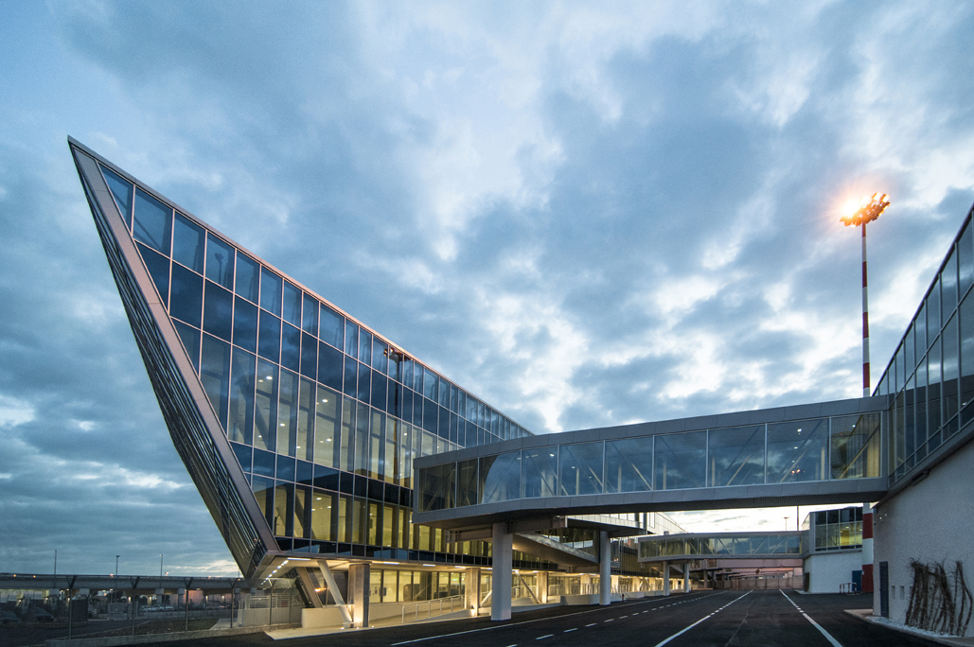
La società di gestione degli aeroporti pugliesi:
Bari, Brindisi, Foggia e Taranto - Grottaglie

Slide 2
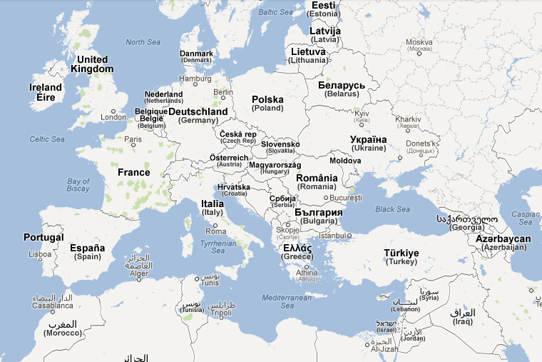
Aeroporti di Puglia – Posizione

Slide 3
Il sistema aeroportuale pugliese
FOGGIA
Aeroporti di Puglia è la società di gestione degli aeroporti di Bari, Brindisi, Taranto e Foggia.
BARI
130 Km
130 Km
BRINDISI
110 Km
TARANTO
60 Km

Slide 4
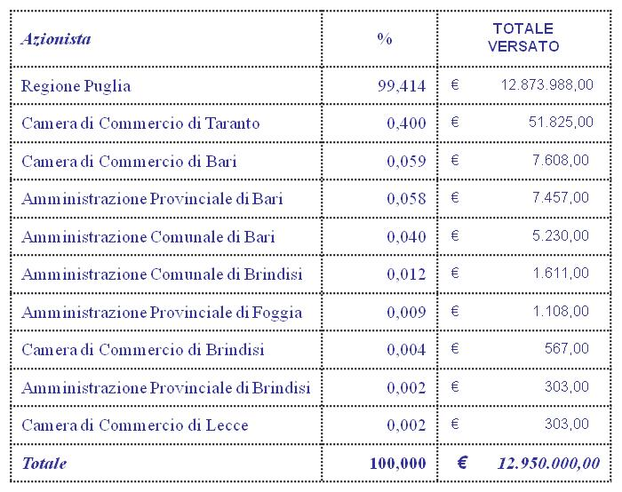
AEROPORTI DI PUGLIA in sintesi
Elementi chiave dell’attività
Rete aeroportuale unica regionale
Termine concessione 11.02.2043
Catchment area di oltre 5 M di utenti
4ª base Ryanair in Italia
2015: Principali dati
 | PAX | 6,2m | Ricavi Aviation | €39,6m
 | crescita vs 2014 | 6,6% | per PAX | € 6,4
 | Destinazioni | 70 | Ricavi Non Aviation | €12,8m
 |  |  | per PAX | € 2,1
 | Compagnie aeree | 22 | EBITDA | €11,3m
 | Full service vs LCC Fonte: ENAC 2014 | 31%/69% | EBITADA margin | 19,4%

Slide 5
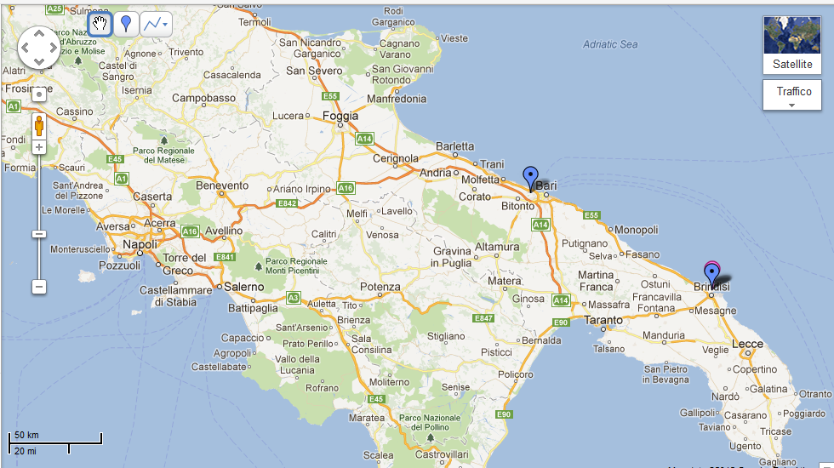
Aeroporti di Puglia – Bacino di utenza
Il bacino di utenza degli aeroporti pugliesi si estende oltre ai confini della regione

Slide 6
Aeroporti di Puglia – Bacino di utenza
Il bacino di utenza degli aeroporti pugliese si estende al di fuori della Regione Puglia, includendo le seguenti aree geografiche:
Melfi, sede di un importante fabbrica Fiat-Chrysler
Matera, sito Unesco, luogo molto conosciuto a livello mondiale
La costa ionica della Regione Basilicata con spiagge e villaggi turistici
In alcuni casi, ad esempio le destinazioni non servite dall'aeroporto di Napoli, il bacino d'utenza può raggiungere importanti città di medie dimensioni come Termoli, Campobasso, Benevento, Avellino, Potenza

Slide 7
Popolazione
Notes:
Source: the 15th Population and housing census 2011

Slide 8
Prodotto interno lordo
Notes:
Fonte:ISTAT (2015)

Slide 9
Lavoratori
Agricoltura: 8%
Produzione 27%
Servizi: 65%

Slide 10
Aziende

Slide 11
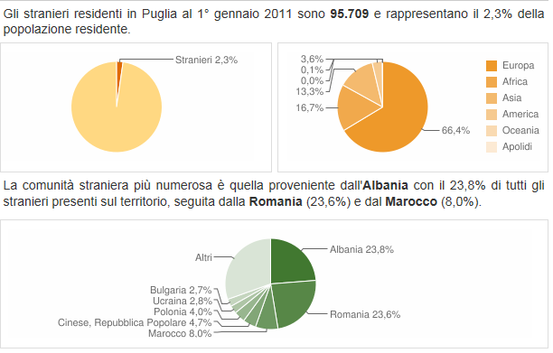
Residenti stranieri in Puglia
I residenti stranieri in Puglia sono 95,709 (Gennaio 1°, 2011) – circa il 2.3% della popolazione
La comunità albanese è la più grande, seguita da Romania e Marocco

Slide 13
